Slide 1



Atelier aux parents

Slide 2

ACCUEIL ET PRÉSENTATION
Accueil et présentation
1

Slide 3
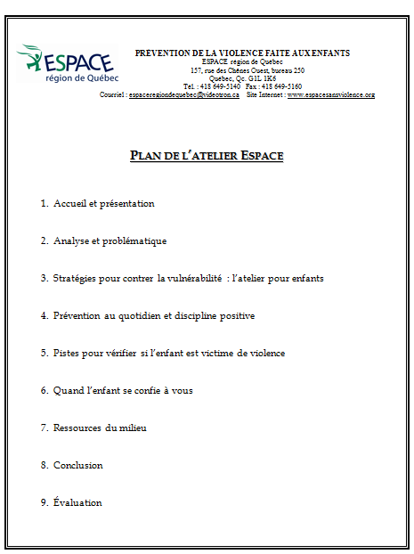


ACCUEIL ET PRÉSENTATION
Présentation des documents
Pochette
4

Slide 4

ACCUEIL ET PRÉSENTATION
Depuis
1989
Prévenir toutes les formes de violence faite aux enfants.
Personnel
3 volets
Parents
Enfants
1

Slide 5
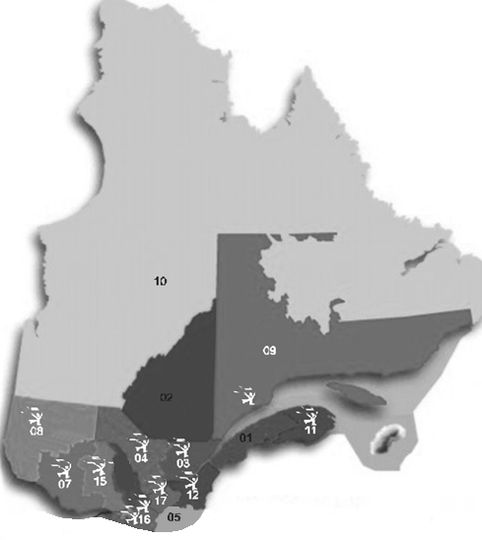





ACCUEIL ET PRÉSENTATION
11 organismes
au Québec
www.espacesansviolence.org
3

Slide 6
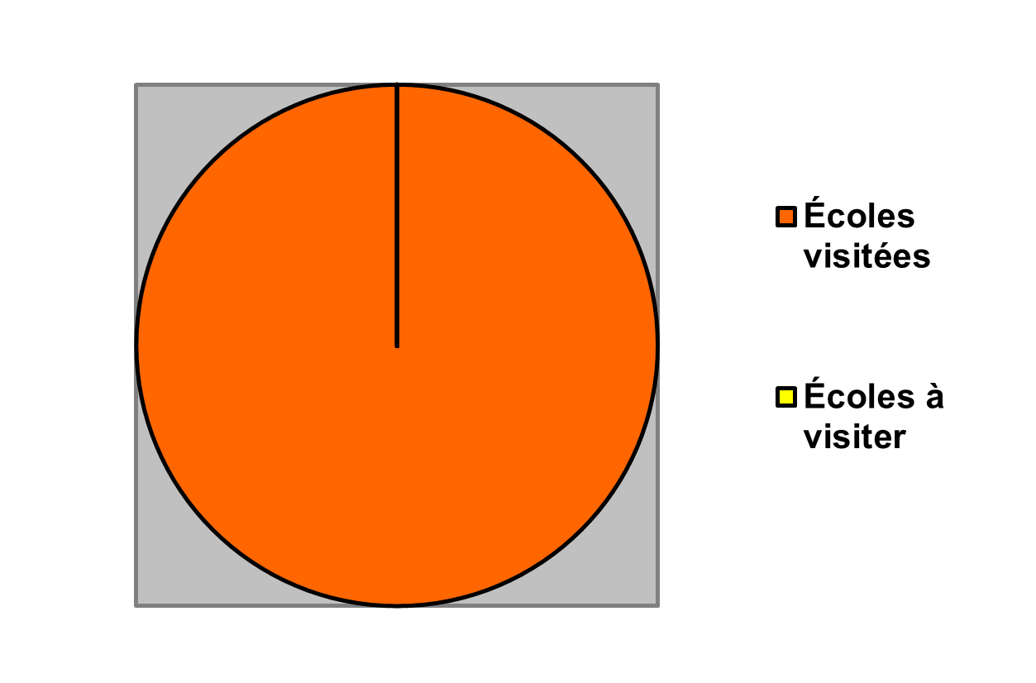
ACCUEIL ET PRÉSENTATION
    Milieu scolaire
Le 13 novembre 2014, ESPACE GÎM rencontre la dernière école francophone n’ayant pas encore reçu le programme ESPACE. 100% des écoles sur notre territoire reçoivent le programme ESPACE.
2

Slide 7
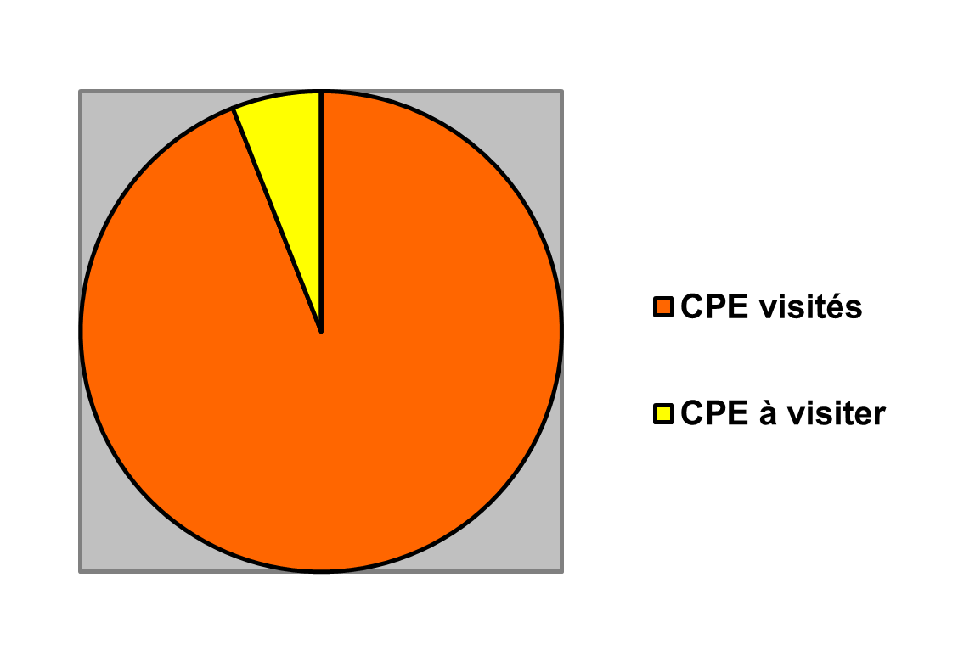
    Milieu de garde
Au 1 septembre 2016, ESPACE GÎM a rencontré un peu plus de 94% des Centres de la petite enfance sur son territoire.

Slide 8
ANALYSE ET PROBLÉMATIQUE
Analyse et problématique
5

Slide 9
1. Dynamique des abus de pouvoir

Slide 10
ANALYSE ET PROBLÉMATIQUE
Tempête d’idées
« Abus de pouvoir »
5

Slide 11
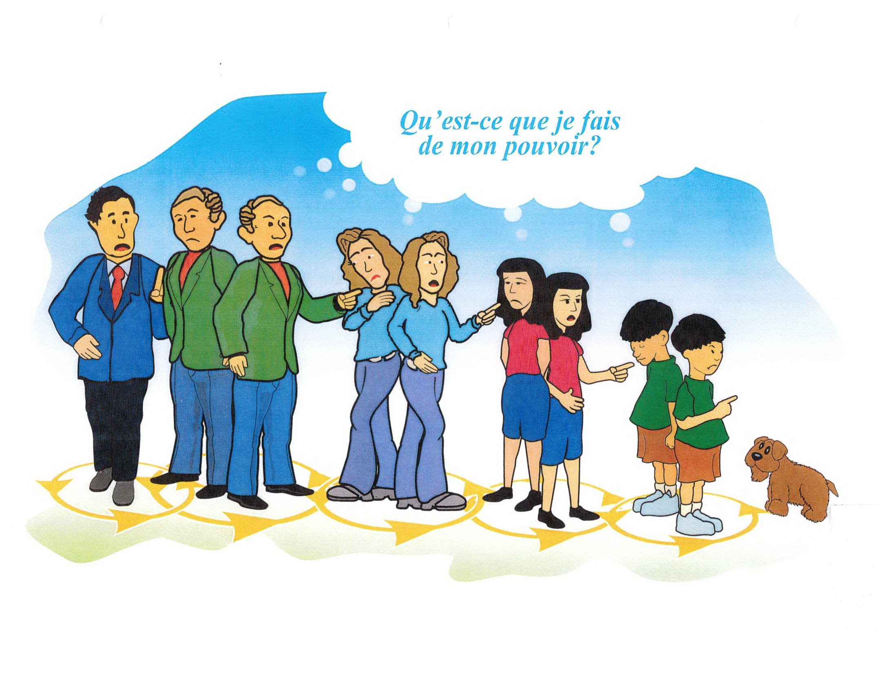
ANALYSE ET PROBLÉMATIQUE
Une même personne peut être à la fois en position de subir et de commettre des abus de pouvoir.
Une seule agression peut affecter plusieurs personnes (réaction en chaîne).
6

Slide 12
ANALYSE ET PROBLÉMATIQUE
Il n’est pas toujours simple de reconnaitre la violence.
Elle peut être mélangée avec la colère ou l’agressivité.
8

Slide 13
Colère – Agressivité – Violence
Colère:
Émotion qui génère un état intense et passager résultant du sentiment d’avoir été agressé ou offensé. Moteur du changement.
Agressivité:
Pulsion, énergie déclenchée par une émotion forte. Mécanisme de défense naturel qui pousse l’individu à forcer, bousculer ou renverser les obstacles.
Violence:
Exercice abusif de pouvoir par une personne en situation de force pour contrôler par différents moyens une autre personne, et ce, dans le but de répondre à ses propres besoins et désirs, sans égard à l'autre.
Voyons maintenant les différentes formes de violence

Slide 14
ANALYSE ET PROBLÉMATIQUE
2. La violence faite aux enfants
7

Slide 15
La violence faite aux enfants,
est l’expression d’un abus de pouvoir d’un adulte sur un enfant ou encore d’un enfant sur un autre plus vulnérable.

Slide 16
Formes de violence
VIOLENCE VERBALE
INTIMIDATION
NÉGLIGENCE
VIOLENCE PHYSIQUE
VIOLENCE PSYCHOLOGIQUE
VIOLENCE SEXUELLE

Slide 17

Questionnaire

Slide 18
1. Les agressions commises envers les enfants relèvent principalement d’un problème de ?
(B) Abus de pouvoir
Ce ne sont pas des gens qui souffrent de problèmes de santé mentale, car on dit que 97 % des agresseurs sexuels d’enfants ont un profil psychologique « normal ».
Ce n’est pas une « perte de contrôle », car ces mêmes personnes fonctionnent normalement dans les autres sphères de leur vie.
Source: rapport Badgley, publié en 1984

Slide 19
2. Selon vous, combien d’enfants subiront une agression sexuelle avant l’âge de 18 ans ?
(A) 1/3 fille et 1/6 garçon 1
Pas juste le viol…
Environ 79 % des agressions sexuelles ne sont pas des incidents isolés. 2
Jusqu’à 90 % des agressions sexuelles ne sont pas déclarées à la police. Le silence est la meilleure arme de l’agresseur mais pour une victime d’agressions sexuelle, ce silence peut détruire une vie. 3
Source: 1- Orientations gouvernementales en matière d’agression sexuelle, Gouvernement du Québec, 2011. 2- rapport Badgley, 1984. 3- Les agressions sexuelles au Québec, Ministère de la Sécurité publique, 2004.

Slide 20
3. Au Canada, il se produit un cas d’intimidation à toutes les _____ minutes dans une cour d’école.
(B) 7 minutes
Cette violence se définit par trois caractéristiques:
comportement agressif ou intentionnellement malfaisant,
comportement répétitif et soutenu,
il se produit dans des relations marquées par un déséquilibre de pouvoir.
Dans 85 % des cas d’intimidation entre enfants, d’autres enfants sont présents. Les adultes sont rarement témoins de ces actes et n’ont donc guère l’occasion d’intervenir. Les professeurs ne sont au courant que de 4 % des incidents.
Lorsque des pairs (amis) interviennent, l’intimidation cesse en moins de 10 secondes dans 57 % des cas.
Source: Bâtir des communautés plus sûres, Ministère de la justice du Gouvernement du Canada, 2003.

Slide 21

4. Au Canada, combien d’enfants par classe sont exposés à des actes de violence conjugale dirigés envers leur mère ?
C) 2 à 6 enfants (ou 11% à 23%)
L’enfant peut-être exposé à la violence conjugale de 2 façons:
Directement: L’enfant peut être physiquement présent et observer la violence, ou se trouver dans une autre pièce d’où il peut entendre les échanges violents.
Indirectement: Il peut, sans avoir observé ou entendu quoi que ce soit, constater les traces laissées par la violence, comme les meubles endommagés ou les contusions présentes chez la victime (Suberman et Jaffe, 1999).

Slide 22
5. En respectant les règles de conduite telles que:
Ne pas parler aux inconnus;
Ne pas accepter de bonbons d’un inconnu;
Ne pas monter dans la voiture d’un inconnu;
Ne pas porter de vêtements provocants.
Les enfants seront bien protégés de toute agression.

Slide 23
FAUX
Les agressions par un inconnu représentent 15% des situations d’agression, c’est donc dire que dans 85% des cas d’agression sexuelle, l’agresseur est connu et aimé des enfants.
Mythes et préjugés qui:
Suscitent la peur, l’impuissance et la vulnérabilité;
Responsabilisent la victime parce qu’elle n’a pas respecté les règles. L’agresseur est pourtant le seul responsable de la violence commise.
Questionnent l’absence des parents (où étaient-ils ?)
Impossible de surveiller les enfants 24h/24h.
Il est donc important de miser sur d’autres stratégies (comme celles développées dans nos ateliers.)
Source: Orientations gouvernementales en matière d’agression sexuelle, Gouvernement du Québec, 2011.

Slide 24
ANALYSE ET PROBLÉMATIQUE
D’après vous, qu’est-ce qui rend les enfants vulnérables face à la violence dans notre société ?
Le manque d’information
La dépendance envers les adultes
L’isolement social
9

Slide 25
ATELIER POUR ENFANTS
Le programme ESPACE a été conçu pour diminuer la vulnérabilité des enfants et pour augmenter leur pouvoir d’agir.
ESPACE mise sur l’affirmation, l’entraide, et la force intérieure pour prévenir la violence.
13

Slide 26
ATELIER POUR ENFANTS
DESCRIPTION DES ATELIERS AUX ENFANTS
11

Slide 27
ATELIER POUR ENFANTS
Quelques généralités…
ESPACE rencontre tout le milieu de vie.
Ateliers adaptés aux différents groupes d’âge.
Mêmes notions pour tous.
Trois personnes à l’animation.
Mises en situation : version négative puis positive.
Victime est à tour de rôle une fille et un garçon.
14

Slide 28
ATELIER POUR ENFANTS
Thèmes abordés à travers les pièces de théâtre:
Intimidation (rejet)
Violence verbale et psychologique
Violence physique
Violence sexuelle
Chantage, manipulation, menaces, secrets
Violence conjugale
Règles de sécurité sur internet
15

Slide 29

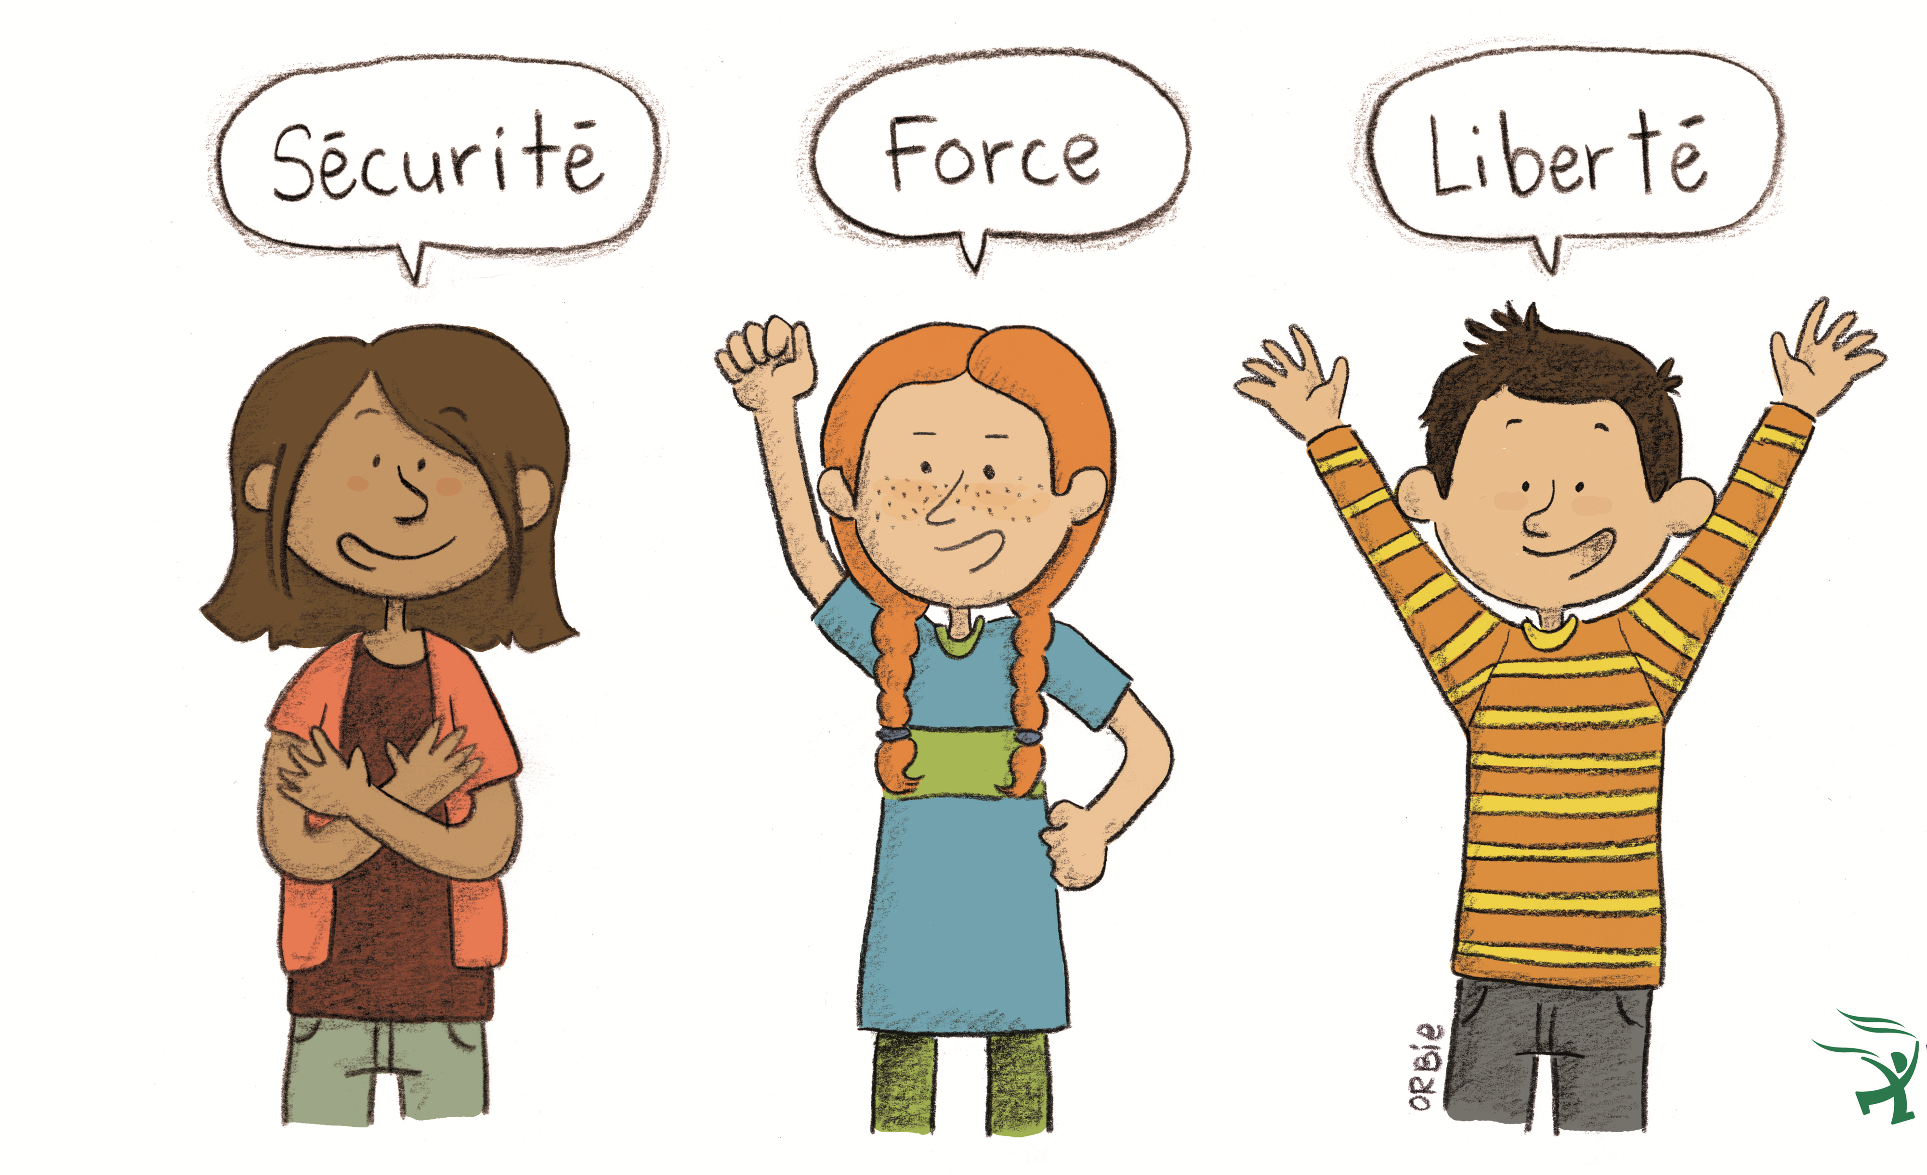
Tous les enfants ont le droit à la :

Slide 30

ATELIER POUR ENFANTS
Les solutions trouvées quand quelqu’un essaie de nous enlever nos droits:
Important qu’elles viennent des enfants et sont toujours les mêmes:
  DIRE NON
16

Slide 31
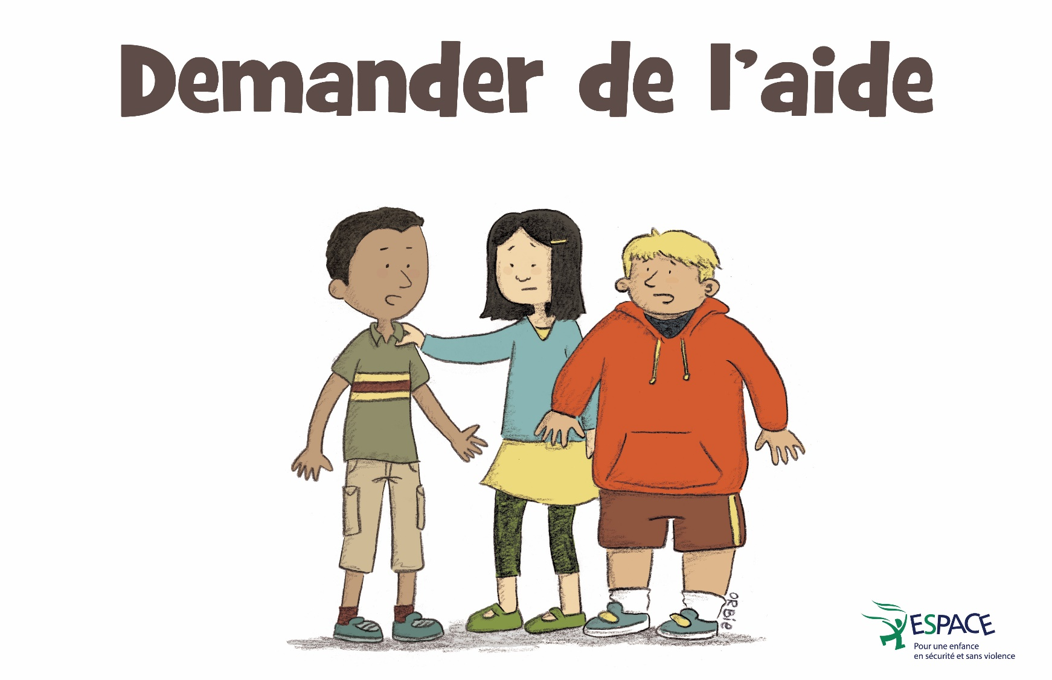
ATELIER POUR ENFANTS
  DEMANDER DE L’AIDE À DES AMI(E)S
17

Slide 32
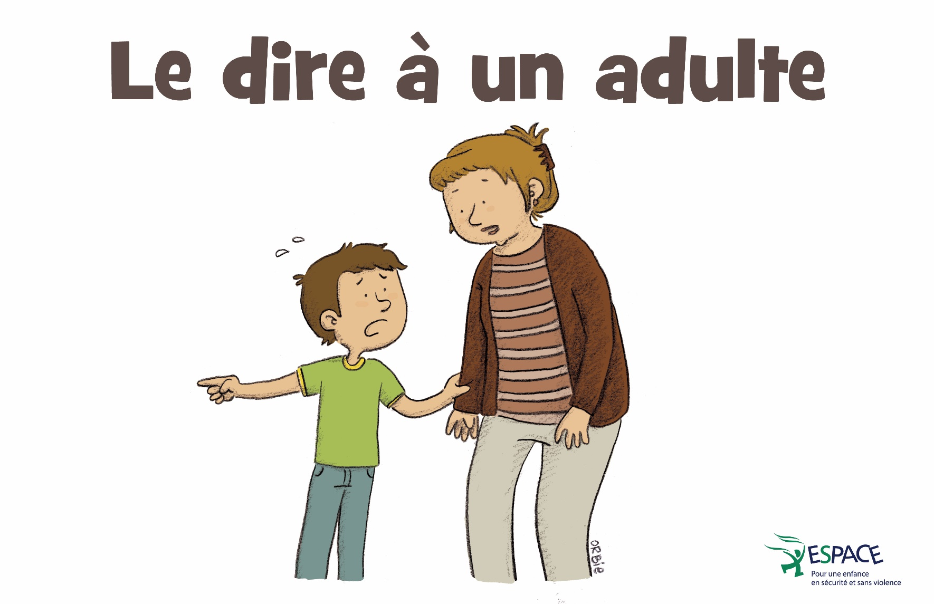
ATELIER POUR ENFANTS
  EN PARLER À DES ADULTES DE CONFIANCE
18

Slide 33

  UTILISER LE CRI ET LES TRUCS D’AUTODÉFENSE (au besoin)

Slide 34
3 adultes de confiance
Remise de l’aide-mémoire
Période d’activités et rencontres individuelles
  Base volontaire et animatrice/teur de leur choix;
  Recevoir les commentaires des enfants suite à l’atelier, révision des notions vues, soutien et référence aux ressources du milieu au besoin.

Slide 35
POUR LES ENFANTS DU PRÉSCOLAIRE
Durée: 3 jours consécutifs, de 30 à 40 minutes par jour
Même contenu qu’au primaire mais adapté à l'âge

Slide 36

Cahiers d’activités complémentaires destinés aux enfants.

Slide 37
Prévention au quotidien et discipline positive

Slide 38

PRÉVENTION AU QUOTIDIEN ET DISCIPLINE POSITIVE
Chapitre 2 - page 8
19

Slide 39

PRÉVENTION AU QUOTIDIEN ET DISCIPLINE POSITIVE
Si un enfant vient de renverser son verre de jus…
Et si c’était un adulte qui renversait son verre, est-ce que je me permettrais de réagir de la même façon…
7

Slide 40
PRÉVENTION AU QUOTIDIEN ET DISCIPLINE POSITIVE
Dans les milieux de vie de l’enfants,
établissez des règles à partir des...
Claires et sécurisantes
Concrètes et réalistes
5C
Constantes et prévisibles
Cohérentes
Conséquentes
20

Slide 41

PRÉVENTION AU QUOTIDIEN ET DISCIPLINE POSITIVE
Souligner les bons comportements
Ignorer ou réagir?
Danger?
Impact?
20

Slide 42

PRÉVENTION AU QUOTIDIEN ET DISCIPLINE POSITIVE
Décrire le comportement
(et non l’enfant)
Nommer ce qu’il/elle a fait de mal
Comportement attendu
Sentiment éprouvé
20

Slide 43

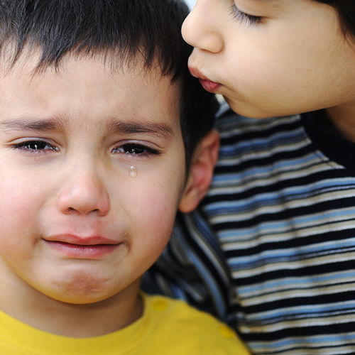
PRÉVENTION AU QUOTIDIEN ET DISCIPLINE POSITIVE
Transformer les conséquences en gestes réparateurs
Meilleure estime et sens des responsabilités
En lien avec la faute commise
Demande un effort
Message: droit à l’erreur
20

Slide 44
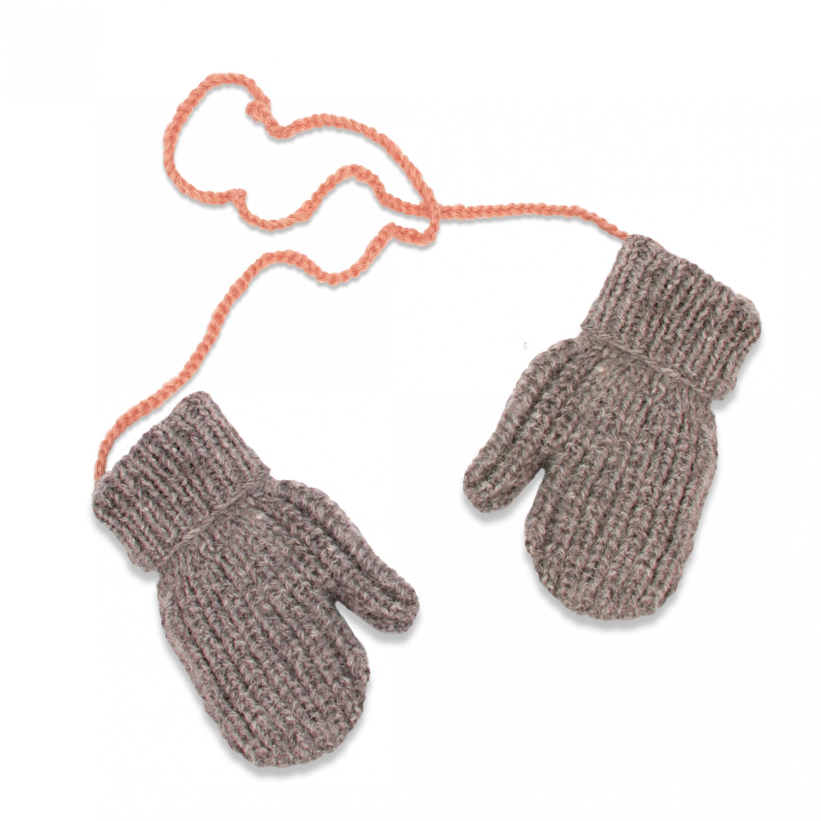
PRÉVENTION AU QUOTIDIEN ET DISCIPLINE POSITIVE
Offrir des choix
et
Laisser faire ses propres constats
20

Slide 45
PRÉVENTION AU QUOTIDIEN ET DISCIPLINE POSITIVE
Lorsque la situation me dépasse…
Reculer
3R
Respirer
Répondre
20

Slide 46
PISTES POUR VÉRIFIER SI UN-E ENFANT EST VICTIME DE VIOLENCE
22

Slide 47
PISTES POUR VÉRIFIER SI UN-E ENFANT EST VICTIME DE VIOLENCE
Les enfants ne réagissent pas tous de la même façon à la violence
Cela dépend…
de leur âge;
de leur personnalité;
du type de violence vécue;
de la fréquence et de la durée des gestes posés;
du lien qui unit la victime à l’agresseur;
de la présence ou non de personnes significatives dans son environnement.
24

Slide 48
PISTES POUR VÉRIFIER SI UN-E ENFANT EST VICTIME DE VIOLENCE
Exercice
« Changements de comportement »
22

Slide 49
PISTES POUR VÉRIFIER SI UN-E ENFANT EST VICTIME DE VIOLENCE
Le stress chez les enfants est habituellement causé par…
Situations nouvelles : déménagement, entrée à l’école, la naissance d’un nouveau bébé dans la famille, etc.
Moments difficiles : période d’examens, divorce, perte d’un être cher, chicanes, etc.
Mais comme nous l’avons vu, la raison de son stress peut être le fait de vivre de la violence.
23

Slide 50
PISTES POUR VÉRIFIER SI UN-E ENFANT EST VICTIME DE VIOLENCE
Garder le silence ou mentir pour différentes raisons
Par peur de ne pas être cru.
Par crainte de représailles.
Par sentiment de culpabilité.
Pour protéger l’agresseur.
25

Slide 51
Comment aller vérifier vos doutes ?
En faisant les premiers pas, en parlant de nos doutes et inquiétudes tout en respectant le rythme et les besoins de l’enfant.
Ex: Écoute, j’ai l’impression que quelque chose ne va pas et ça m’inquiète. As-tu le goût de m’en parler ? Peut-être qu’ensemble on pourrait trouver une solution.

Slide 52
Quand l’enfant se confie à vous.

Slide 53
QUAND L’ENFANT SE CONFIE À VOUS
Tempête d’idées
« Attitudes qui favorisent la confidence »
Pochette
26

Slide 54
« Attitudes qui favorisent la confidence »
1. Trouver un endroit sécurisant pour ne pas être dérangé;
2. Croire l’enfant (peut-être la 1ière fois qu’il en parle) ;
3. Demeurer calme;
4. Le déculpabiliser (c’est pas de ta faute);
5. Ne pas corriger le vocabulaire de l’enfant. Si l’enfant ne trouve pas les mots lui demander de faire les gestes ou un dessin;
6. Être le plus ouvert possible;

Slide 55
7. Valider ses sentiments (c’est normal que tu ressentes de la peur, colère, peine, honte, haine et tristesse);
8. Lui dire qu’il a bien fait de venir vous en parler
(courageux);
9. Poser des questions ouvertes;
10. Évaluer la sécurité de l’enfant;
11. Demander à l’enfant comment on peut l’aider (laisser de la place à l’enfant dans la recherche de solutions);
12. Dire à l’enfant ce que vous avez l’intention de faire;
13. Ne pas faire de promesse que l’on ne peut tenir.

Slide 56
Mise en situation

Slide 57
Qui peut m’aider ?
RESSOURCES DU MILIEU
AUTRES RESSOURCES
MILIEU SCOLAIRE / MILIEU DE GARDE
DE L’ENFANT
811
Secrétariat
PROCHES
Direction
DPJ
Famille
MOI
Ami
Personnel
enseignant
Conjoint(e)
Services
professionnels
Hôpitaux
Groupes
d’entraide
CLSC
CISSS/CIUSSS
Personnel du
service de garde
Organismes
communautaires
27

Slide 58

RESSOURCES DU MILIEU
Loi sur la protection de la jeunesse
Si vous connaissez un enfant qui est victime de mauvais traitements physiques ou d’abus sexuels, vous devez signaler cette situation sans tarder à la DPJ.
Si vous croyez qu’un enfant vit une situation de négligence grave, d’abandon ou qu’il y a de sérieux problèmes de comportements (abus de drogues, tentative de suicide, fugues, délits, etc.) nous vous invitons à en informer la DPJ.
Cette loi vous assure l’immunité, aucune poursuite ne peut être intentée contre vous.
Le signalement est confidentiel votre nom ne sera jamais divulgué.
Guide : Faire un signalement au DPJ, c’est déjà protéger un enfant. Quand et comment signaler?
www.msss.gouv.qc.ca/jeunes
28

Slide 59

CONCLUSION
En s’impliquant en prévention, les parents peuvent faire en sorte que les enfants…
soient mieux informés sur la violence et qu’ils sachent comment réagir;
soient plus autonomes pour répondre à leurs besoins;
soient moins isolés des ressources d’aide.
30

Slide 60

ÉVALUATION
Feuille d’évaluation
Merci
ESPACE Gaspésie-les-Îles
418 368-2015 – 1 866 368-2015
www.espacesansviolence.org
31

